Slide 1

NLP Study
13장 듀얼리티 활용
이수미

Slide 2

Contents
1
듀얼리티
2
듀얼리티를 이용한 지도학습
3
듀얼리티를 활용한 비지도학습

Slide 3
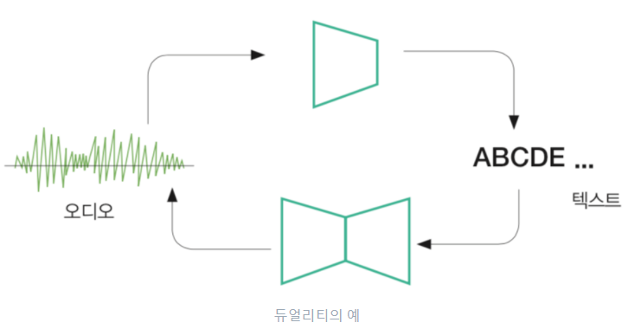
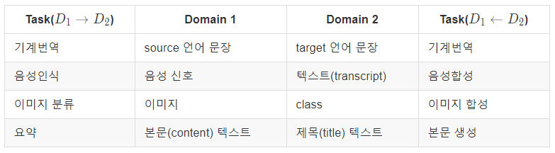
1. 듀얼리티(Duality) : 두 도메인 사이의 관계
머신러닝에 쓰이는 데이터 셋은 두 도메인 사이의 데이터로 구성됨
두 도메인 사이의 데이터 관계를 배우는 방향에 따라 음성 인식이 되기도 하고, 음성 합성이 되기도 함
기계번역은 각 도메인의 데이터 사이에 정보량의 차이가 거의 없다는 점이 가장 큰 특징이자 장점

Slide 4
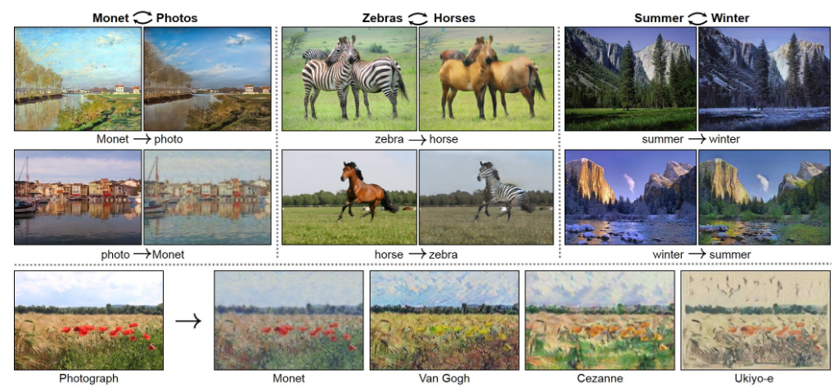
1. 듀얼리티(Duality) : CycleGAN
CycleGAN이란 짝지어지지 않은 두 도메인의 이미지들이 있을 때, X 도메인의 이미지를 Y 도메인의 이미지로 변환하는 방법
사진의 전체 구조는 유지하되 유명한 화가인 모네의 그림 풍으로 바꾸어주기도 하고, 말을 얼룩말 또는 민무늬로 바꿈

Slide 5
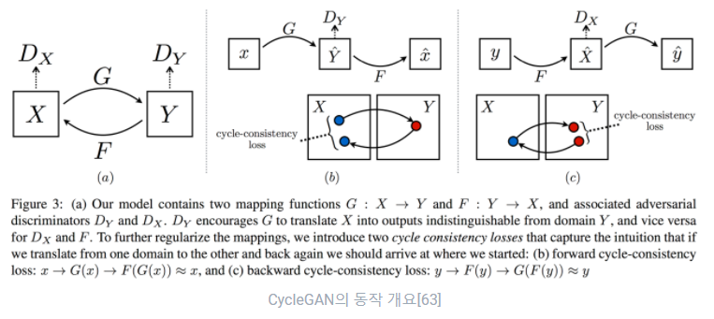
1. 듀얼리티(Duality) : CycleGAN
G 는 x 를 입력으로 받아 y^ 으로 변환. 그리고 D_{Y} 는 y^ 또는 y 를 입력으로 받아 합성한 이미지인지 원래 Y 도메인의 이미지인지 예측(Real/Fake).
마찬가지로 F 는 y 를 입력으로 받아 x^ 으로 변환. 그리고 D_{x}는 x^ 또는 x 를 입력으로 받아 합성 유부를 판단
이 방식의 핵심은 x^ 나 y^ 를 합성할 때 기존의 도메인 X, Y 에 실제로 속하는 이미지처럼 만들어 내야 한다
그리고 각각의 x^ 와 y^ 로부터 원래 데이터로 돌아올 수 있어야 한다

Slide 6
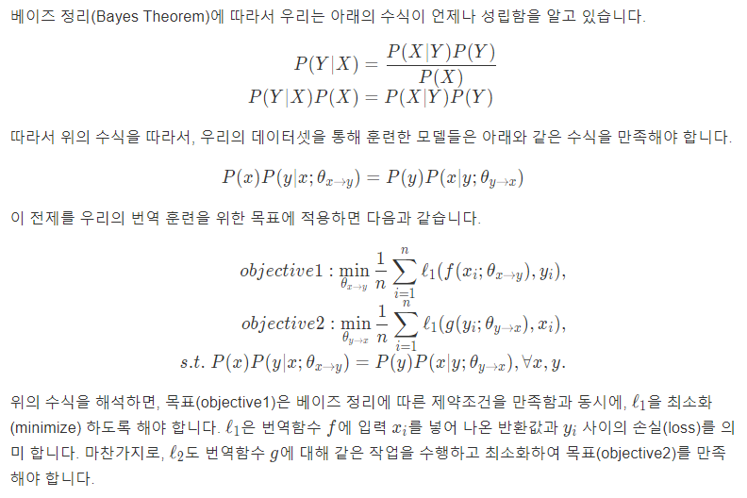
2. 듀얼 지도학습(DSL dual supervised learning)
기존의 Teacher Forcing의 문제로 생기는 어려움을 강화학습을 사용하지 않고, Duality로부터 regularization term을 이끌어내어 해결

Slide 7
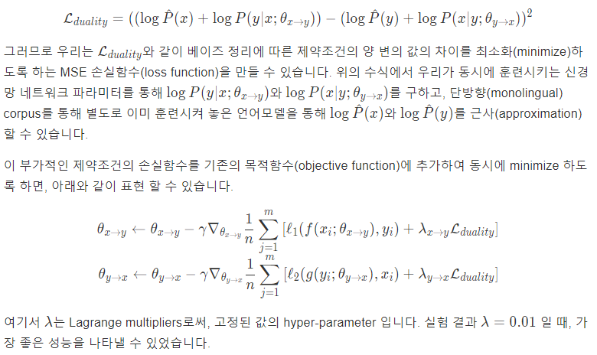
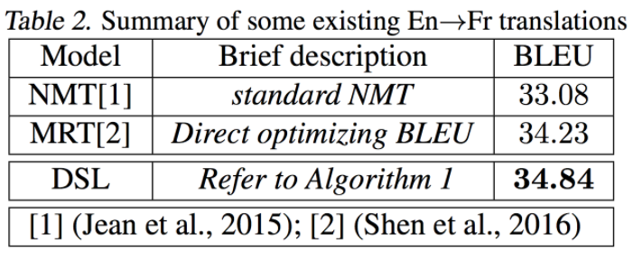
2. 듀얼 지도학습(DSL dual supervised learning)
Regularization term
But data dependent!
regularization term을 추가하여 강화학습을 상회하는 성능을 얻어낸 것이 주목할 점

Slide 8
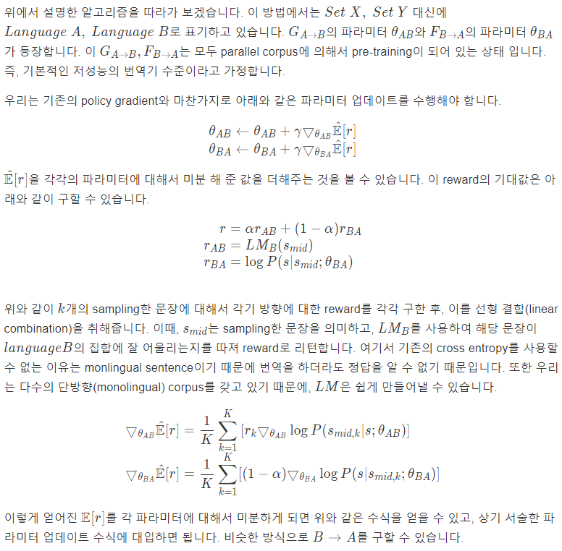
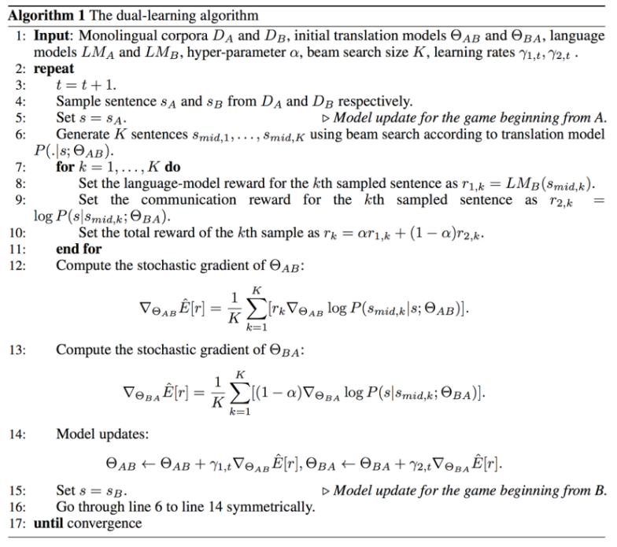
3. 듀얼리티를 활용한 비지도학습
- 3.1 Dual Learning for Machine Translation
monolingual sentence(s)에 대해서 번역을 하고 그 문장(s_​mid​​)을 사용하여 복원을 하였을 때(​s​^​​) 원래의 처음 문장으로 돌아올 수 있도록(처음 문장과의 차이를 최소화 하도록) 훈련하는 것
이때, 번역된 문장 s_​mid​​는 자연스러운 해당 언어의 문장이 되었는가도 중요한 지표가 됩니다

Slide 9
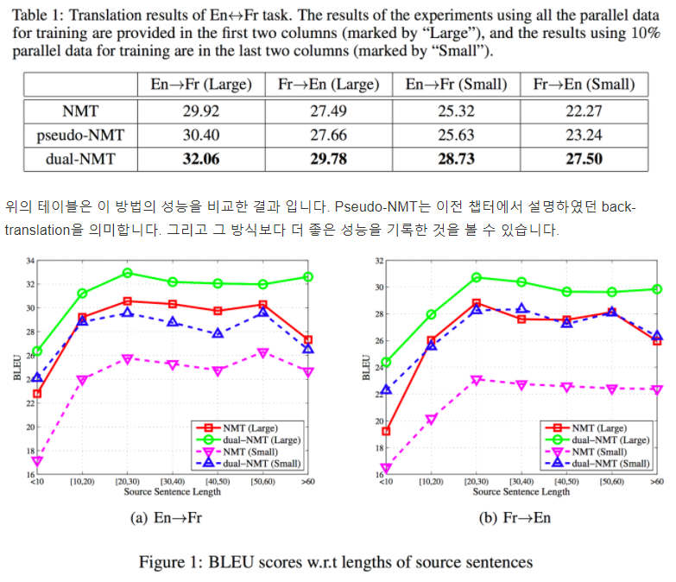
3. 듀얼리티를 활용한 비지도학습
- 3.1 Dual Learning for Machine Translation
문장의 길이와 상관 없이 모든 구간에서 baseline NMT를 성능 압도
다만, 병렬(parallel) corpus의 양이 커질수록 단방향(monolingual) corpus에 의한 성능 향상의 폭이 줄어듦
강화학습과 Duality를 접목하여 적은 양의 병렬(parallel) corpus와 다수의 단방향(monolingual) corpus를 활용하여 번역기의 성능을 효과적으로 끌어올리는 방법을 제시하였다는 점에서 주목

Slide 10
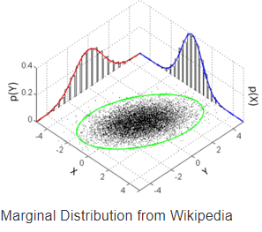
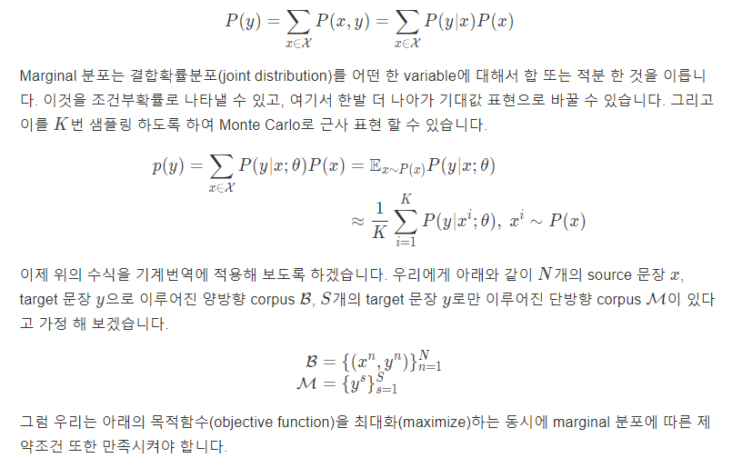
3. 듀얼리티를 활용한 비지도학습
- 3.2 Dual Transfer Learning for NMT with Marginal Distribution Regularization
Dual Supervised Learning (DSL)은 베이즈 정리에 따른 수식을 제약조건으로 사용
이 방법[Wang et al.2017]은 Marginal 분포(distribution)의 성질을 이용하여 제약조건을 만듦

Slide 11
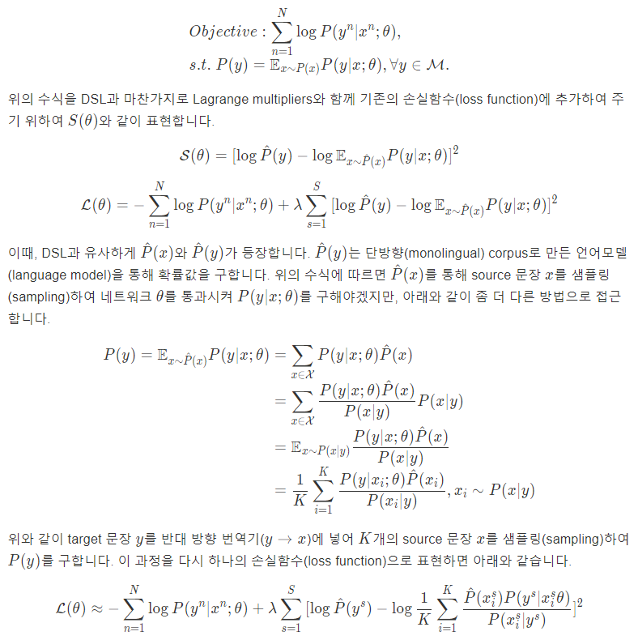
3. 듀얼리티를 활용한 비지도학습
- 3.2 Dual Transfer Learning for NMT with Marginal Distribution Regularization

Slide 12
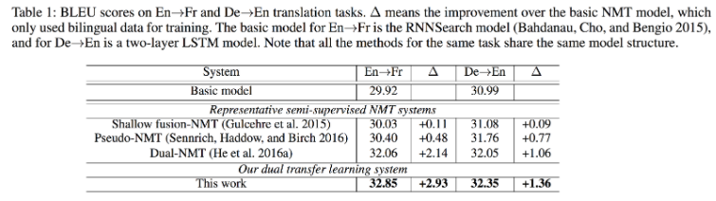
3. 듀얼리티를 활용한 비지도학습
- 3.2 Dual Transfer Learning for NMT with Marginal Distribution Regularization
기존의 단방향 corpus[Gulcehre et al.2015][Sennrich et al.2016]를 활용한 방식들과 비교하여 훨씬 더 나은 성능의 개선을
Dual Learning[He et al.2016a]보다도 더 나은 성능을 보여줌.
불안정하고 비효율적인 강화학습을 사용하지 않고도 더 나은 성능을 보여준 것은 주목할 만한 성과

Slide 13

Reference
https://kh-kim.gitbooks.io/pytorch-natural-language-understanding/content/duality/dsl.html
https://arxiv.org/pdf/1707.00415.pdf
https://arxiv.org/pdf/1703.10593.pdf

Slide 14

감사합니다

